Slide 1
Patologi Sosial
Dr. Sigit Pranawa, M.Si
Sosiologi Antropologi
2020

Slide 2
Patologi Sosial
Suatu penyelidikan, ilmu pengetahuan tentang disorganisasi sosial, yang di dalamnya dibahas tentang arti, sebab, hasil, tindakan perbaikan terhadap faktor yang mengganggu (Ex: kemiskinan, pengangguran, lanjut usia, kejahatan, perceraian, pelacuran, mirasantika)
Keadaan sosial yang sakit (abnormal) pada suatu masyarakat (M.P. Fairchild, 1962)

Slide 3
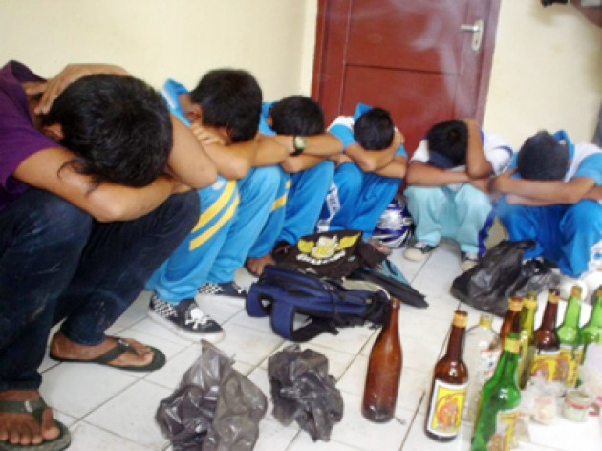
Pengertian Patologi Sosial
Semua tingkah laku yang bertentangan dengan norma kebaikan, stabilitas lokal, pola kesederhanaan, moral, hak milik, solidaritas kekeluargaan, hidup rukun bertetangga, disiplin, kebaikan dan hukum formal

Slide 4
Kedudukan Patologi Sosial
Sebagai ilmu pengetahuan alamiah, yi kelompok ilmu pengetahuan yang meneliti benda-benda alam kodrati
Ilmu sosial , yi kelompok ilmu pengetahuan yang meneliti masalah manusia
Patologi sosial merupakan
cabang dari Sosiologi

Slide 5
Metode Kerjanya
Formal normatif (bagaimana seharusnya/ das sollen)
Empirik-deskriptif (berdasar pada pengalaman dan menggambarkan apa adanya atau tidak menilai)

Slide 6
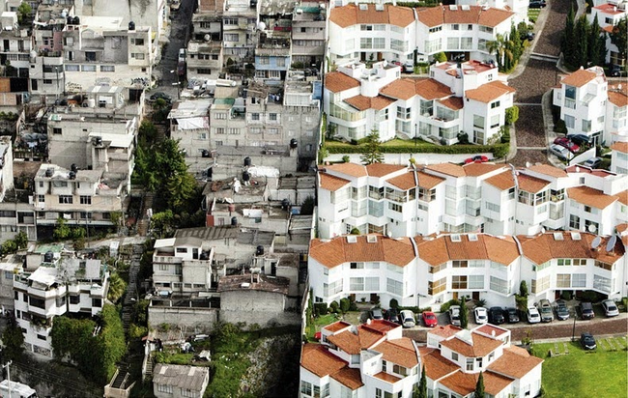
Perkembangan Patologi Sosial
Fase Masalah Sosial (obyeknya: pengangguran, prostitusi,
kependudukan, kejahatan)
Fase Disorganisasi sosial
(obyeknya: Disorganisasi sosial)
Fase Sistemik (telah berkembang menjadi ilmu pengetahuan yang memiliki sistem yang bulat)

Slide 7
Pengertian Masalah Sosial
Semua bentuk tingkah laku yang melanggar atau memperkosa adat-istiadat (untuk menjamin kesejahteraan hidup bersama)
Situasi sosial yang dianggap oleh sebagian warga masyarakat sebagai mengganggu, tidak dikehendaki, berbahaya dan merugikan orang banyak
Perbedaan antara harapan dan kenyataan atau sebagai kesenjangan antara situasi yang ada dengan situasi yang seharusnya.

Slide 8
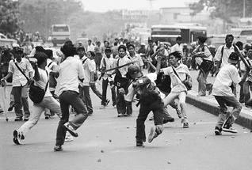
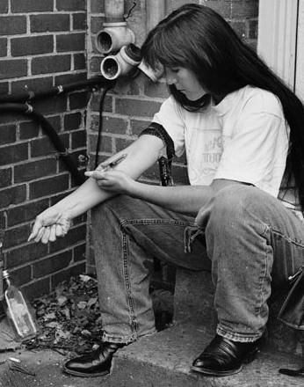
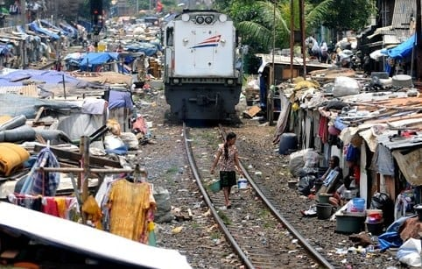
Contoh Masalah Sosial

Slide 9
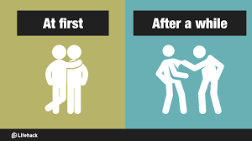
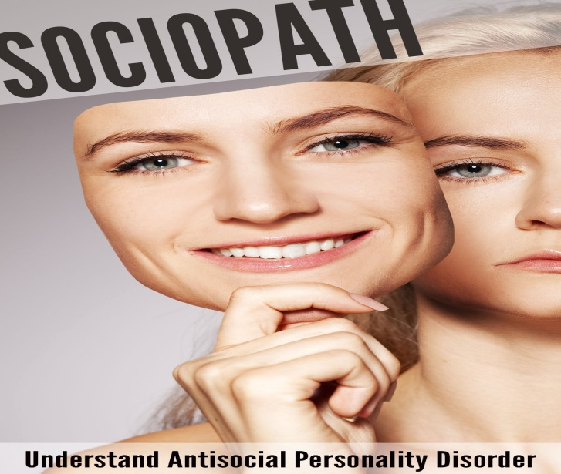
Teori-Teori
Teori Partisipasi
Teori Interaksi Sosial
Teori Tingkah Laku Sosiopatik

Slide 10
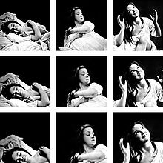
Konsep-konsep Kunci
Disorganisasi Sosial (kekacauan masyarakat)
Social Adjustment (penyesuaian sosial)
Social Maladjustment (ketidakmampuan menyesuaikan diri)
Abnormal (di luar kenormalan /menyimpang)
Interaksi Sosial
Partisipasi Sosial
Social Science
Sosiologi

